Slide 1




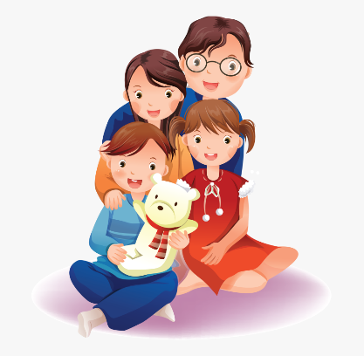





Slide 2


Slide 3

Kể về một hoạt động chung của gia đình em vào buổi tối

Slide 4




YÊU CẦU CẦN ĐẠT:
1
Đọc đúng và rõ ràng bài “Trò chuyện cùng mẹ”, biết nghỉ hơi ở chỗ có dấu câu
2
Trả lời được các câu hỏi của bài. Hiểu được nội dung và ý nghĩa của câu chuyện
3
Đọc được bài về tình cảm của người thân trong gia đình và viết những thông tin về bài đọc

Slide 5

KHÁM PHÁ

Slide 6



Slide 7

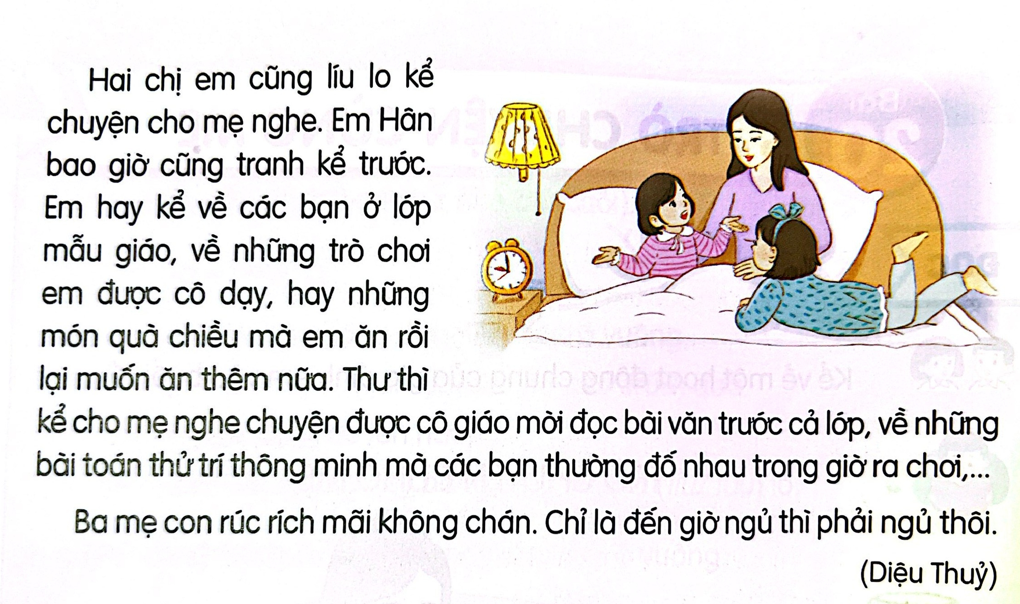

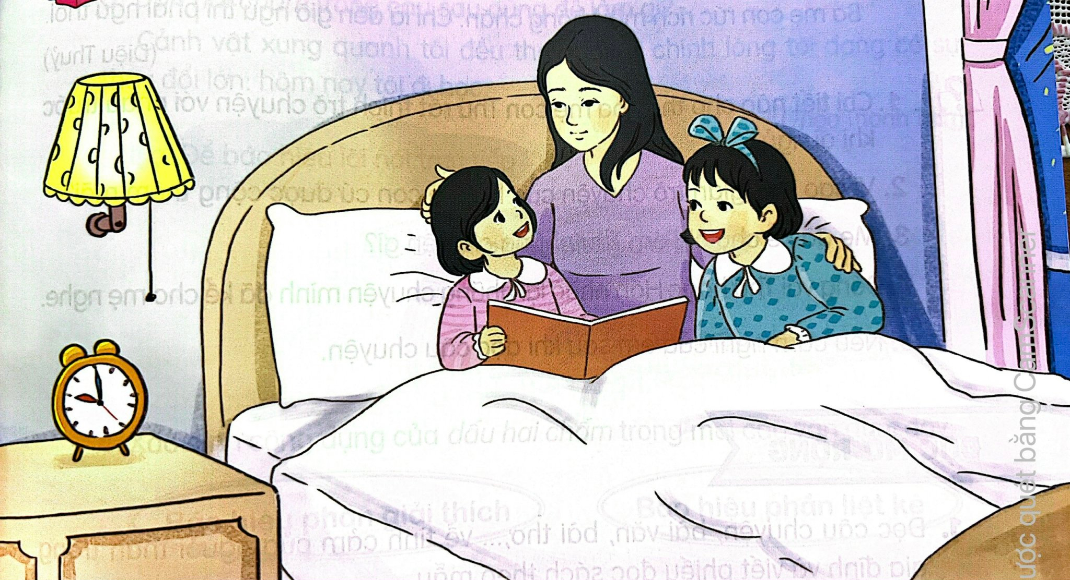
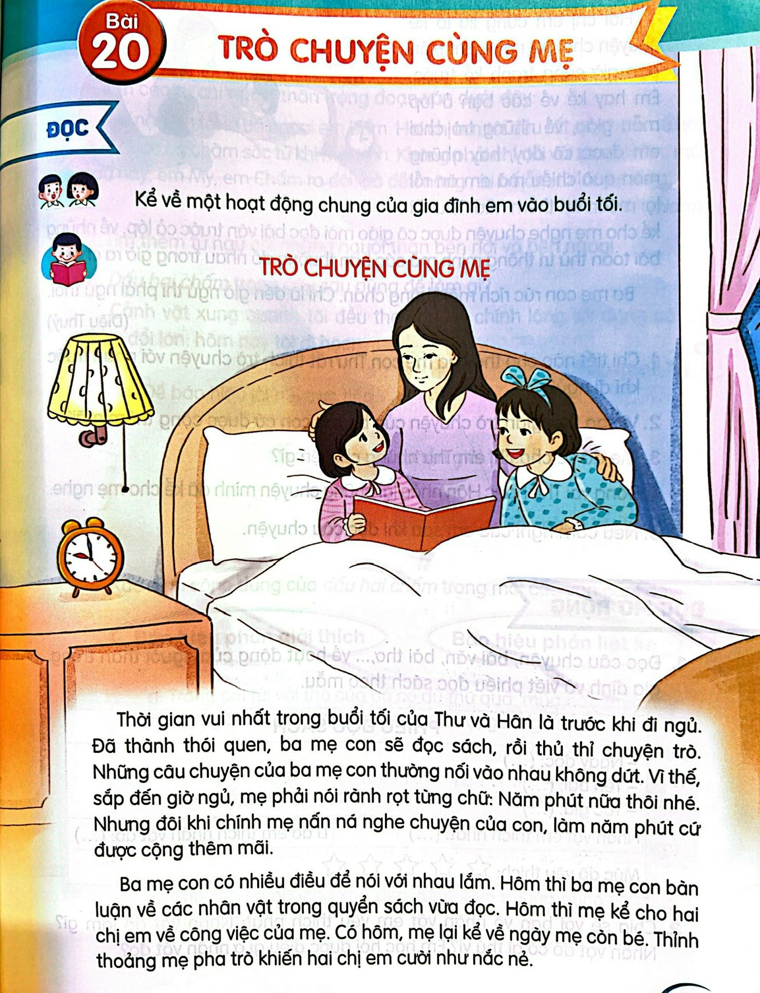

3
1
Chia đoạn
2

Slide 8


Luyện đọc từ khó:
nói rành rọt
nắc nẻ
nấn ná
líu lo
bàn luận

Slide 9
Luyện đọc câu dài
Thư thì kể cho mẹ nghe chuyện được cô giáo mời đọc bài văn trước cả lớp, về những bài toán thử trí thông minh mà các bạn thường đố nhau trong giờ ra chơi…

Slide 10
Luyện đọc câu dài
Thư thì kể cho mẹ nghe chuyện được cô giáo mời đọc bài văn trước cả lớp, về những bài toán thử trí thông minh/ mà các bạn thường đố nhau trong giờ ra chơi…//

Slide 11




Luyện đọc nhóm
Tiêu chí nhận xét
1
Đọc đúng
2
Đọc to, rõ
3
Ngắt nghỉ đúng chỗ

Slide 12
Đọc toàn bài

Slide 13

Tìm hiểu bài

Slide 14
01
Mẹ đã kể cho chị em Thư những chuyện gì?
02
Vì sao thời gian trò chuyện của ba mẹ con cứ được cộng thêm mãi?
03
Chi tiết nào cho thấy ba mẹ con Thư rất thích trò chuyện với nhau trước khi đi ngủ?
04
Đóng vai Thư hoặc Hân nhắc lại những chuyện mình đã kể cho mẹ nghe.
05
Nêu cảm nghĩ của em sau khi đọc câu chuyện.

Slide 15
Nội dung bài
Câu chuyện kể về việc làm yêu thích là đọc sách và trò chuyện của ba mẹ con bạn Thư trước giờ đi ngủ. Qua đó, cảm nhận được tình cảm yêu thương, những buổi tối vui vẻ, đầm ấm của gia đình Thư.
Notes:
Thiết kế: Hương Thảo – tranthao121004@gmail.com

Slide 16



Slide 17
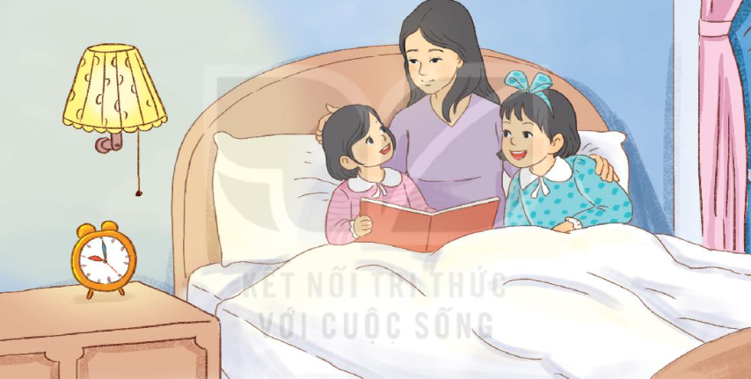
Luyện đọc lại
Hai chị em cũng líu lo kể chuyện cho mẹ nghe. Em Hân bao giờ cũng tranh kể trước. Em hay kể về các bạn ở lớp mẫu giáo, về những trò chơi em được cô dạy, hay những món quà chiều mà em ăn rồi lại muốn ăn thêm nữa. Thư thì kể cho mẹ nghe chuyện được cô giáo mời đọc bài văn trước cả lớp, về những bài toán thử trí thông minh mà các bạn thường đố nhau trong giờ ra chơi…
Ba mẹ con rúc rích mãi không chán. Chỉ là đến giờ ngủ thì phải ngủ thôi.
3

Slide 18





Slide 19







1. Tìm đọc câu chuyện, bài văn, bài thơ,... về tình cảm của người thân trong gia đình và viết phiếu đọc sách theo mẫu
Tên cuốn
sách
Tên bài
Nhân vật
em thích
Mức độ
yêu thích
Tác giả

Slide 20




Tên cuốn
sách
Tên bài
Tác giả
Nhân vật
em thích
Mức độ
yêu thích

Slide 21
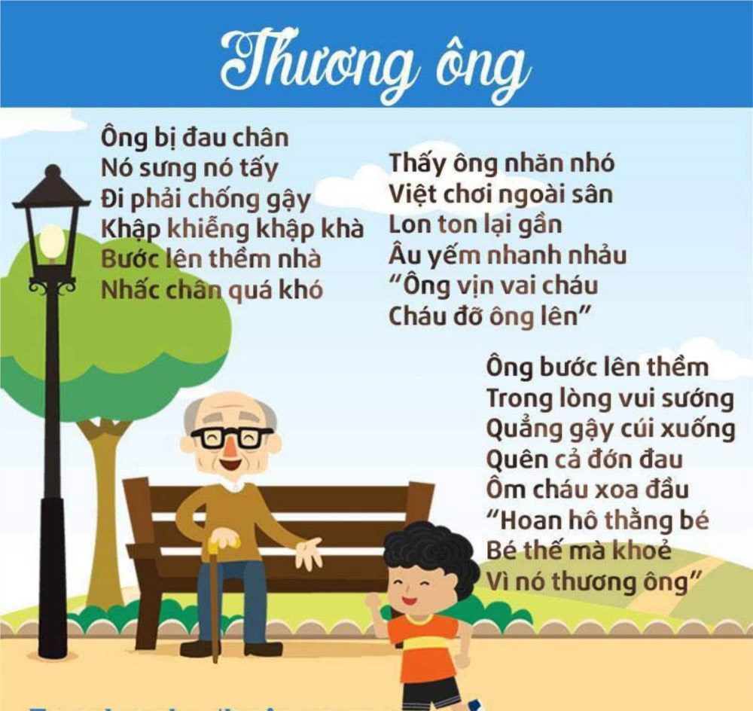
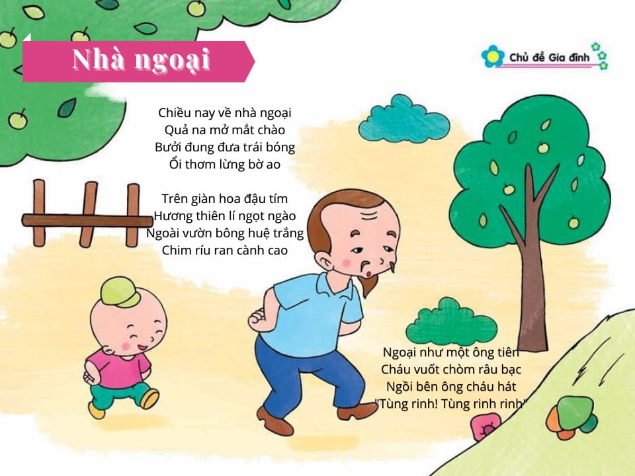

Slide 22
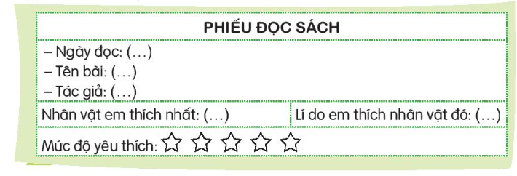

Slide 23
VẬN DỤNG VÀ TRẢI NGHIỆM

Slide 24



Slide 25



1
Nhân vật đó làm gì?
Nhân vật đó có gì thú vị?
2
3
Em học hỏi được điều gì từ nhân vật đó?

Slide 26











Về nhà tìm đọc thêm những bài văn, bài thơ,...viết về tình cảm trong gia đình

